Slide 1
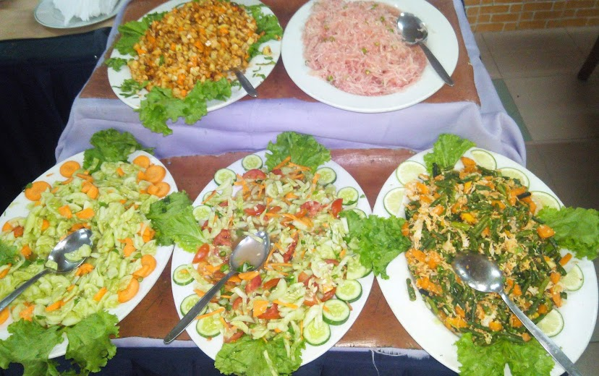
সবাইকে শুভেচ্ছা

Slide 2
শিক্ষক পরিচিতি
নামঃ মাসুদ আহমেদ রত্ন
পদবীঃ সহকারী শিক্ষক
বিদ্যালয়ঃ নারিকেলী সঃ প্রাঃ বিঃ
উপজেলাঃ আক্কেলপুর
জেলাঃ জয়পুরহাট

Slide 3
পাঠ পরিচিতি
শ্রেণিঃ তৃতীয়
বিষয়ঃ প্রাথমিক বিজ্ঞান
পাঠঃ খাদ্য সংরক্ষণ
পাঠ্যাংশঃ “আমরা কী কী…করা হয়”
সময়ঃ ৪০মিনিট

Slide 4
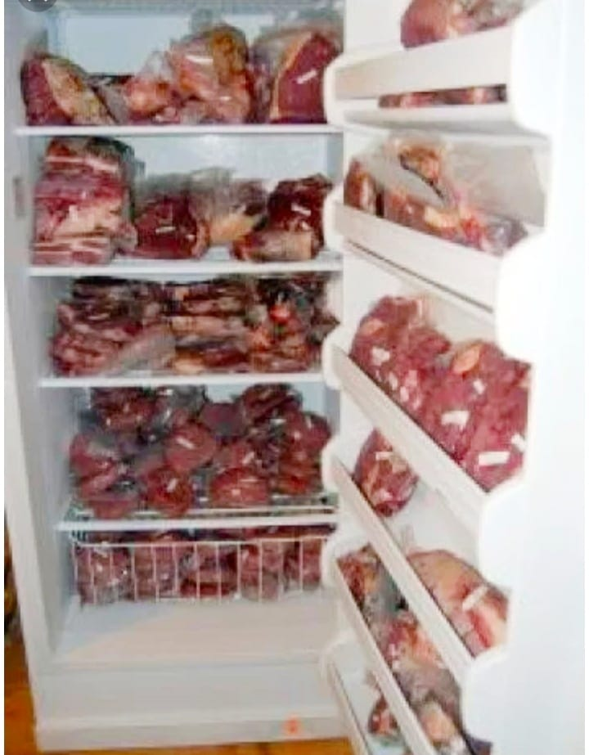
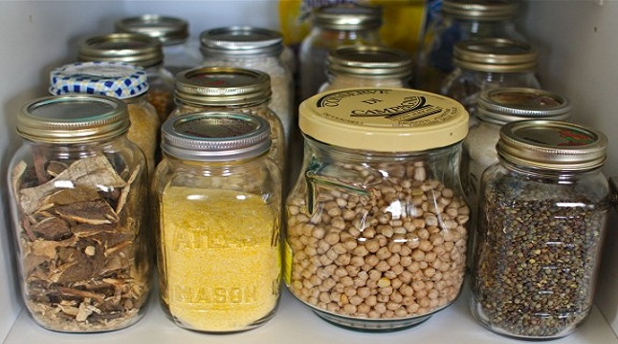
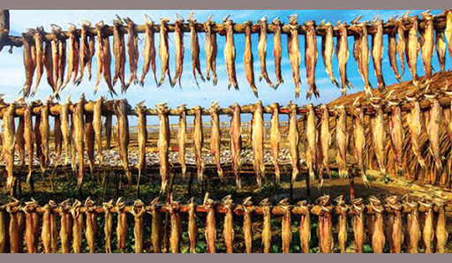
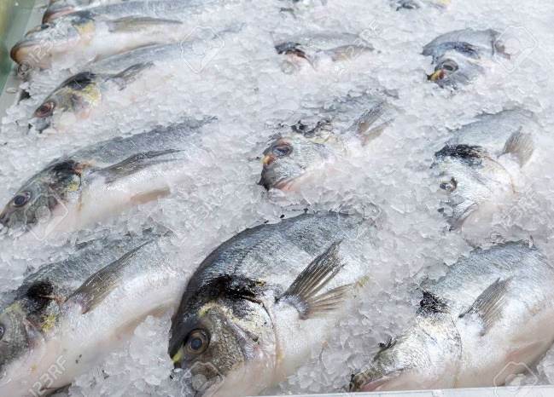
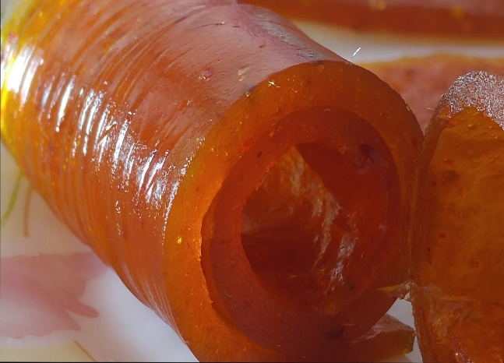
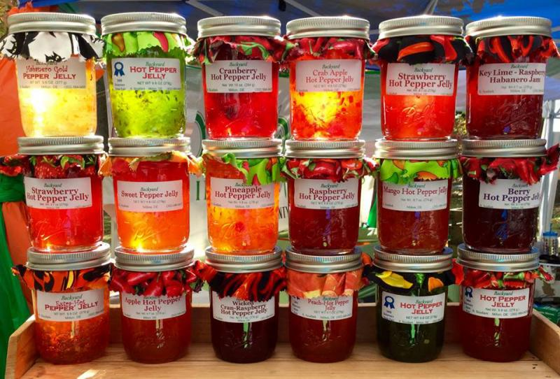
এসো আমরা সবাই কিছু ছবি দেখি…
ঠিক বলেছো
কী বুঝতে পারলে???

Slide 5
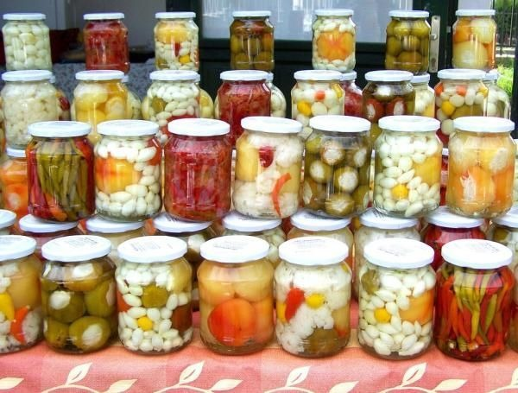
আজকের পাঠ
খাদ্য সংরক্ষণ

Slide 6
শিখনফল
৮.৩.৩ মৌসুমি ফল ও সবজি কীভাবে সংরক্ষণ করা যায় তা উল্লেখ করতে পারবে।

Slide 7
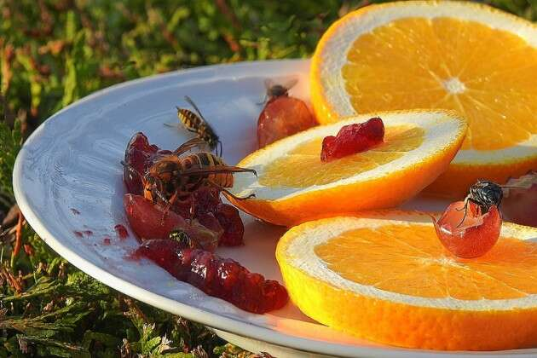
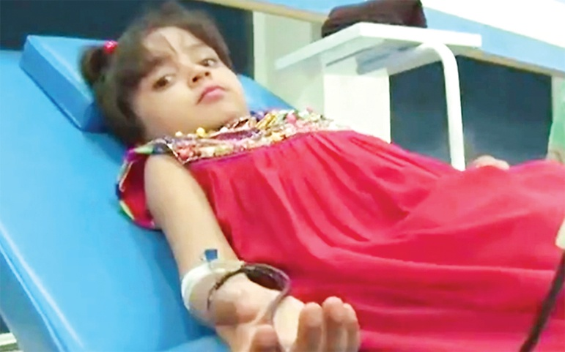
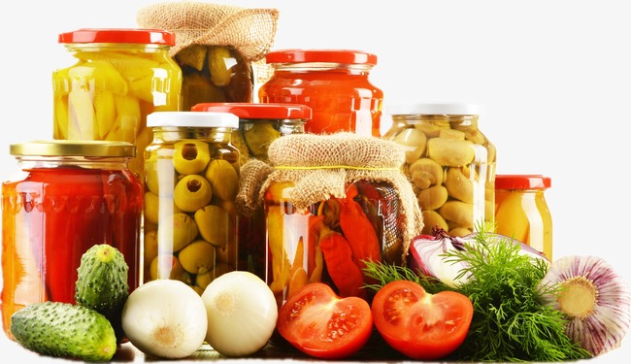
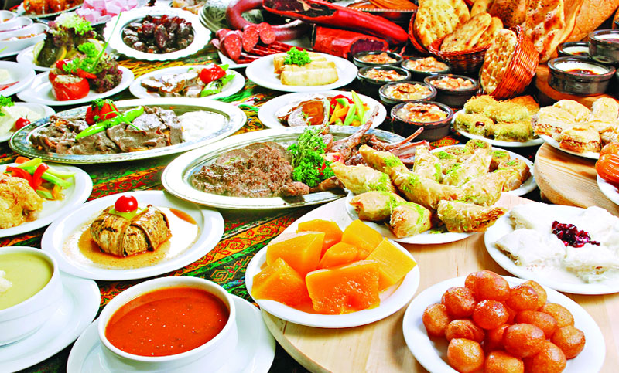
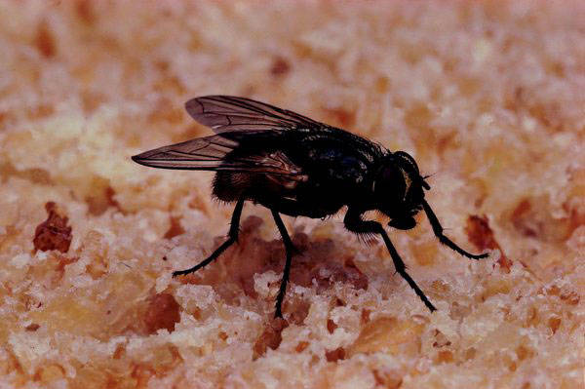
নিচের ছবিগুলো ভালোমতো লক্ষ্য কর…
শরীরের বৃদ্ধি এবং বেঁচে থাকার জন্য আমরা নানা রকমের খাবার খাই।
জীবাণুর কারণে খাবার পচে।
বাসি-পচা খাবার আমাদের অসুস্থ ও দুর্বল করে।
পোকামাকড় ও জীবাণু খাদ্যে মিশে গেলে খাবার নষ্ট হয়।
ভালো ও তাজা খাবার আমাদের স্বাস্থ্য ভালো রাখে ও শক্তি জোগায়।
খাদ্য যাতে নষ্ট না হয় সে জন্য খাদ্য সংরক্ষণ করা উচিত।

Slide 8
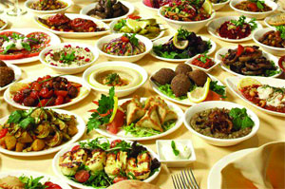
একক কাজ
১) আমাদের কেন খাদ্য সংরক্ষণ করা উচিত?

Slide 9
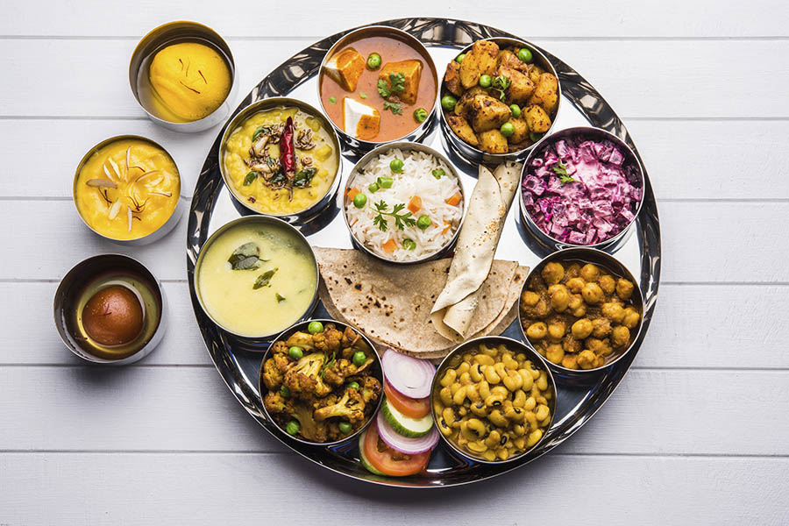
খাদ্য সংরক্ষণের উপায়গুলো কী কী???
প্রধানত তিন উপায়ে খাদ্য সংরক্ষণ করা হয়।
শুকিয়ে, বোতলজাত/টিনজাত করে এবং রেফ্রিজারেশন।

Slide 10
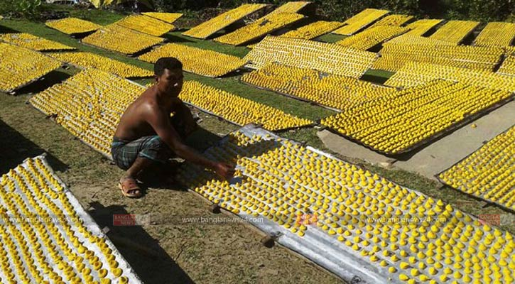
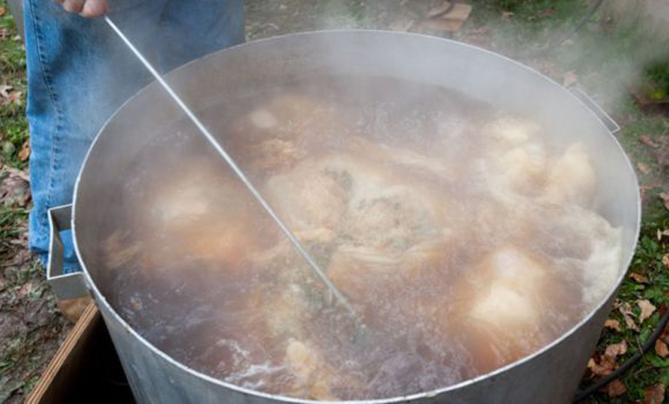
শুকিয়ে………
রোদে অথবা চুলার আগুনে শুকিয়ে খাদ্য সংরক্ষণ করা যায়।

Slide 11
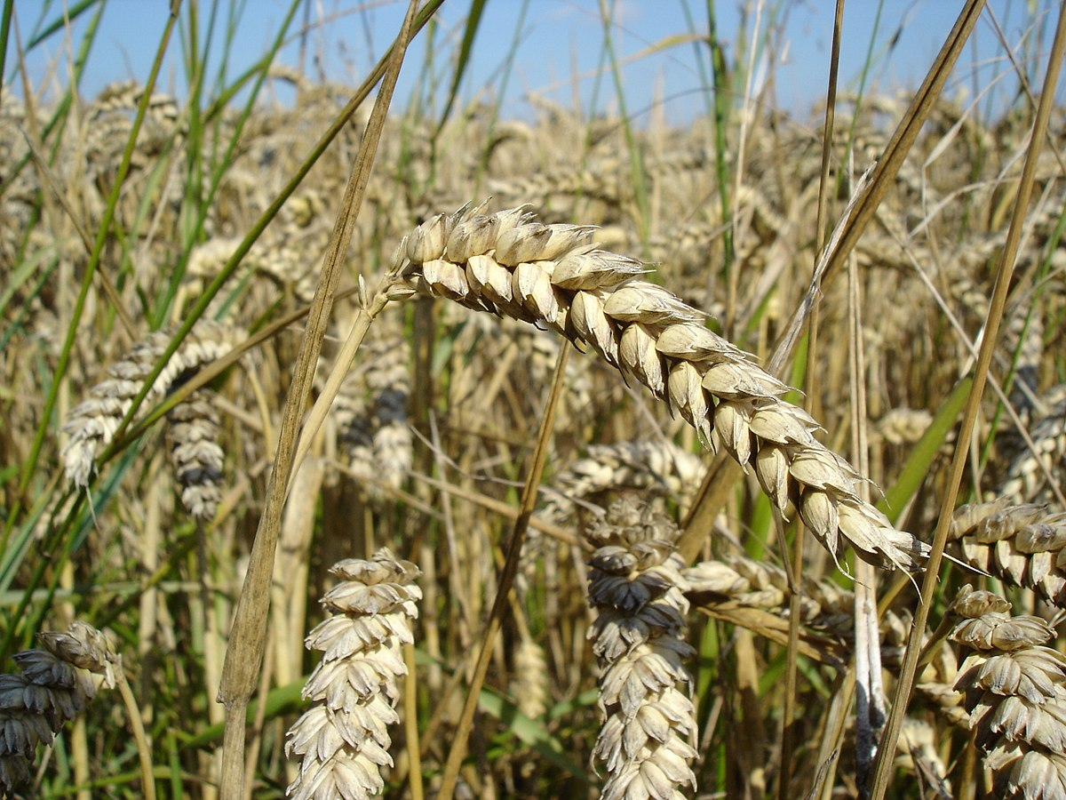
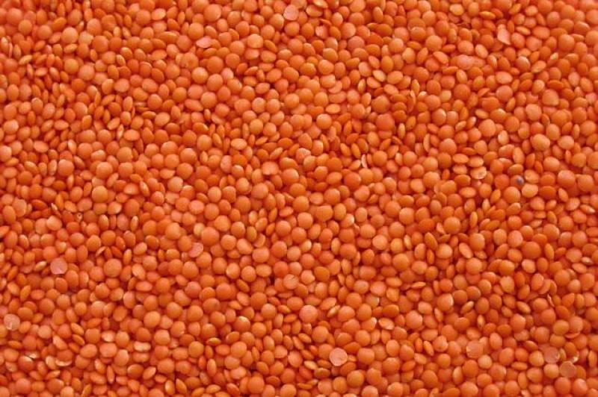
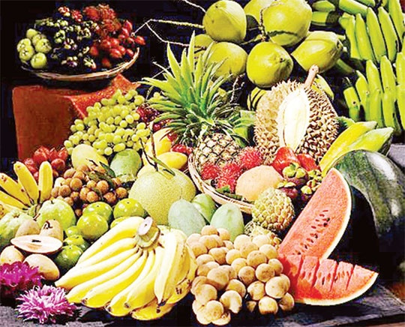
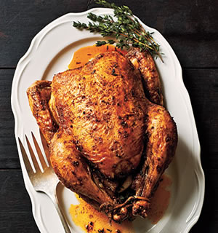
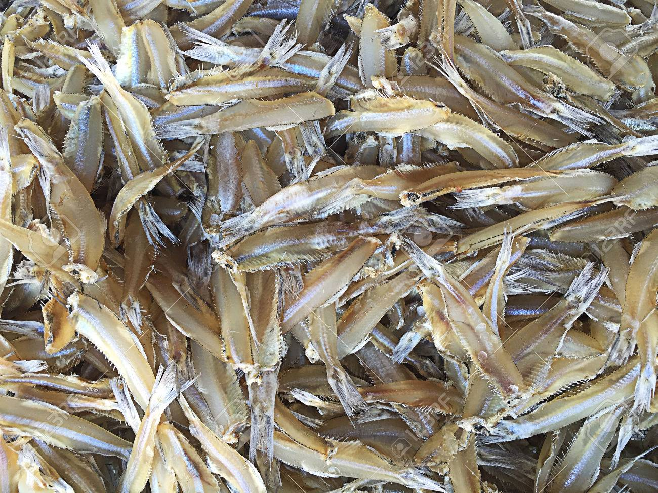
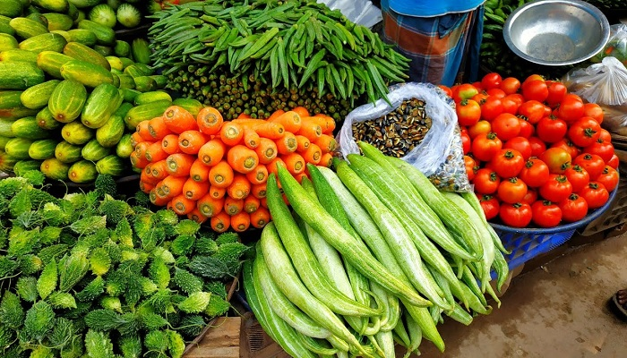
যেসব খাবার শুকিয়ে সংরক্ষণ করা হয়…
ফল
মাছ
শস্য
মাংস
সবজি
ডাল

Slide 12
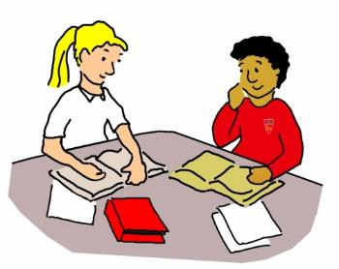
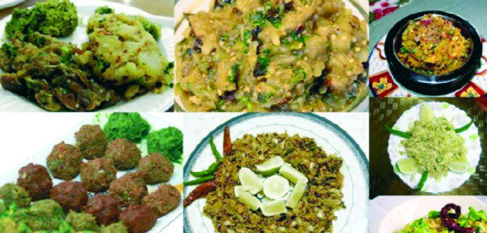
জোড়ায় কাজ
বালক জোড়ঃ খাদ্য সংরক্ষণের উপায়গুলো কী কী তা জোড়ায়
আলোচনা করে লেখ।
বালিকা জোড়ঃ যে সব খাবার শুকিয়ে সংরক্ষণ করা যায় তার
কয়েকটি নাম জোড়ায় আলোচনা করে লেখ।

Slide 13
বোতলজাত/টিনজাত করে………
খাদ্যদ্রব্য নির্দিষ্ট তাপমাত্রায় নির্দিষ্ট সময় ধরে উত্তপ্ত করে
বোতলে ভরে সংরক্ষণ করা যায়।

Slide 14
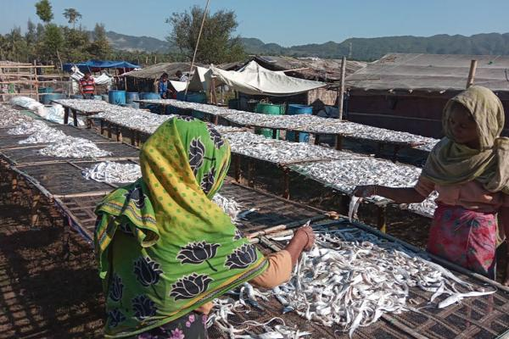
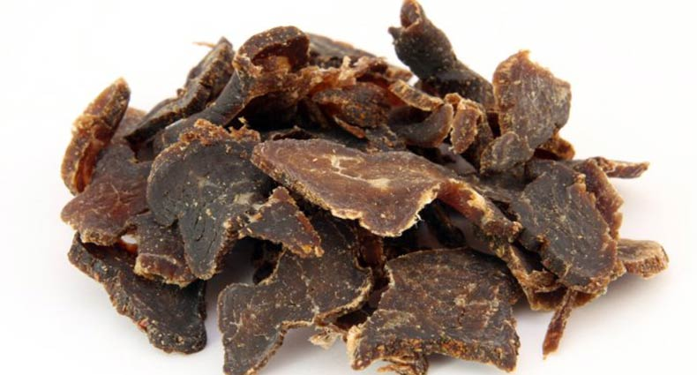
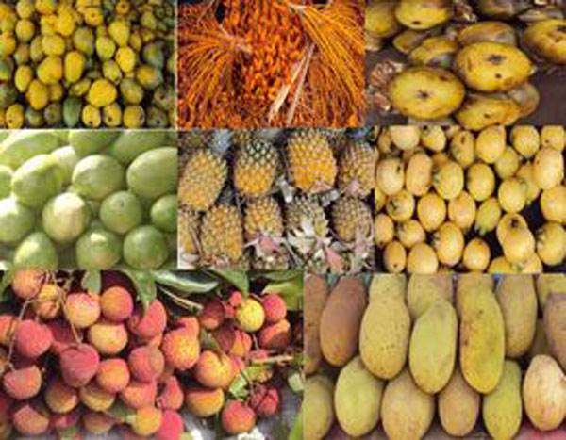
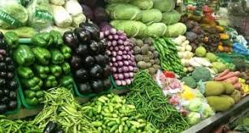
যেসব খাবার বোতলজাত করে সংরক্ষণ করা হয়…
ফল
মাছ
সবজি
মাংস

Slide 15
রেফ্রিজারেশন………
রেফ্রিজারেশন হচ্ছে এক ধরনের প্রক্রিয়া যার মাধ্যমে ঠান্ডায় খাদ্য সংরক্ষণ করা যায়।

Slide 16
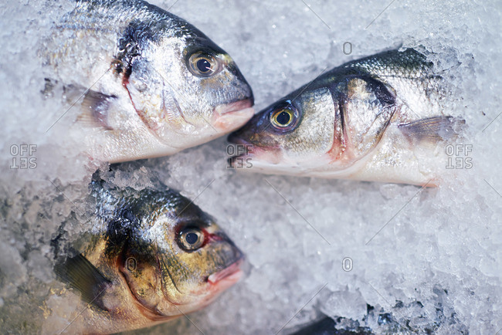
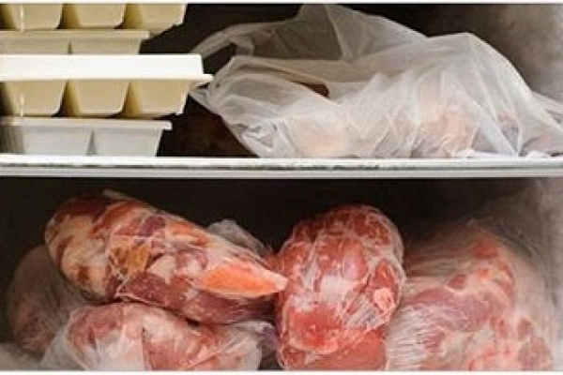
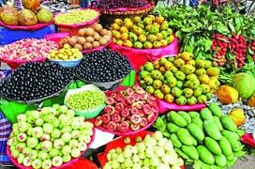
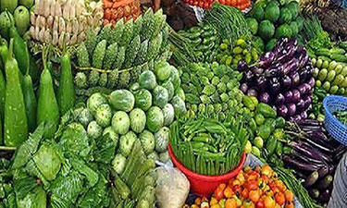
যেসব খাবার রেফ্রিজারেশন করে সংরক্ষণ করা হয়…
সবজি
ফল
মাংস
মাছ

Slide 17
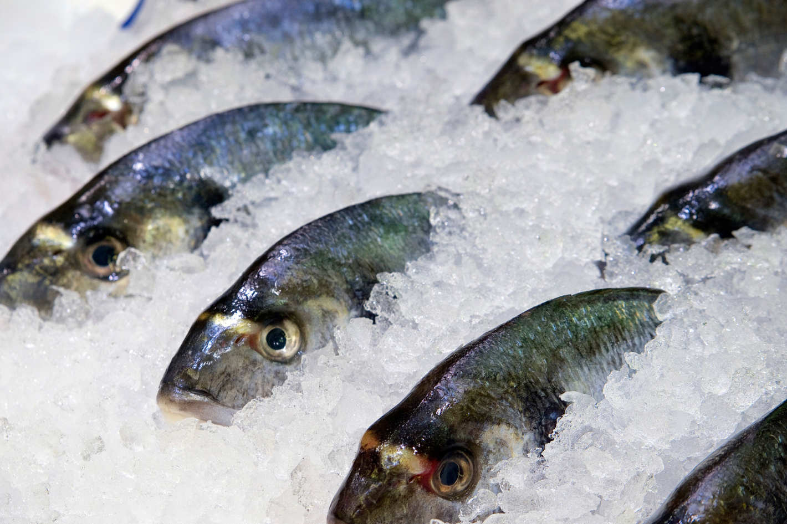
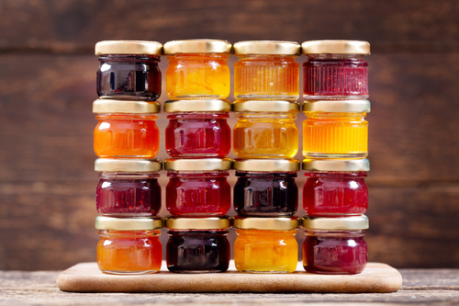
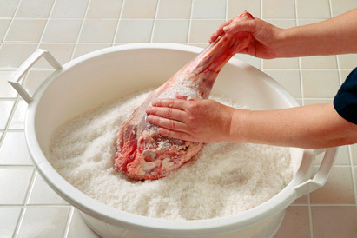
খাবার সংরক্ষণের অন্যান্য উপায়………
বেশি করে লবণ দিয়ে
আচার তৈরি করে
বরফ দিয়ে

Slide 18
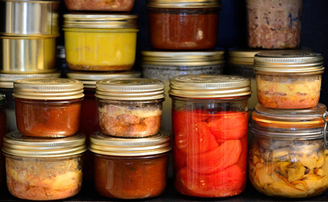
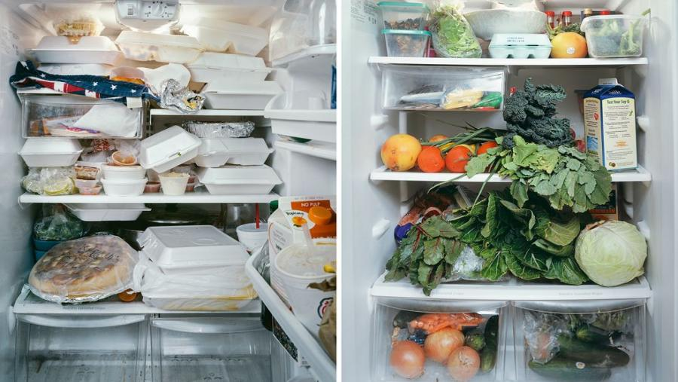
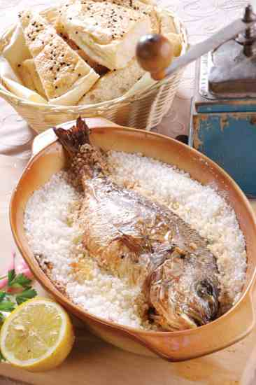
দলীয় কাজ
বোতল দল
বোতলজাত সংরক্ষণ পদ্ধতি সম্পর্কে দুটি বাক্য লেখ।
রেফ্রিজারেশন দল
রেফ্রিজারেশন সংরক্ষণ পদ্ধতি সম্পর্কে দুটি বাক্য লেখ।
অন্যান্য দল
খাদ্য সংরক্ষণের অন্যান্য পদ্ধতিগুলোর নাম লেখ।

Slide 19
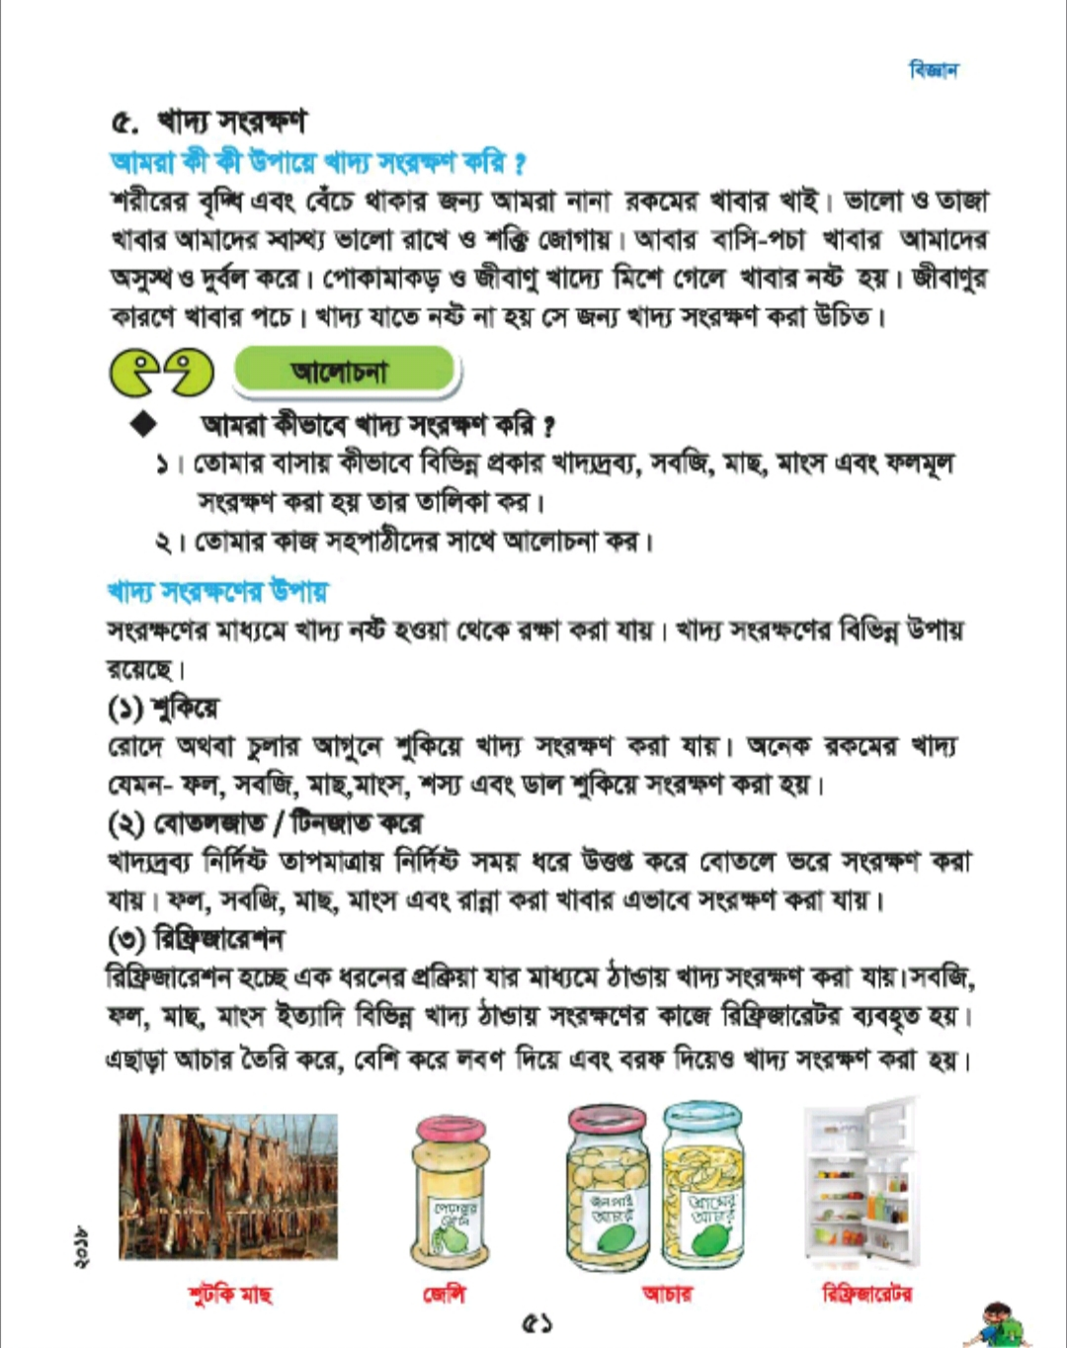
পাঠ্যবইয়ের সাথে সংযোগ
তোমাদের পাঠ্যবইয়ের ৫১ পৃষ্টার ‘‘আমরা কী কী
……করা হয়’’ পর্যন্ত সবাই নীরবে পড়।

Slide 20
মূল্যায়ন
নিচের প্রশ্নগুলোর উত্তর লেখঃ
প্রশ্ন(১) খাদ্য কীভাবে নষ্ট হয়?
প্রশ্ন(২) খাদ্য সংরক্ষণের উপায়গুলো কী কী?
প্রশ্ন(৩) খাদ্য সংরক্ষণের অন্যান্য উপায়গুলোর নাম লেখ।
প্রশ্ন(৪) আমরা কোন কোন খাবারগুলো সংরক্ষণ করতে পারি?
প্রশ্ন(৫) আমরা কেন খাদ্য সংরক্ষণ করি?

Slide 21
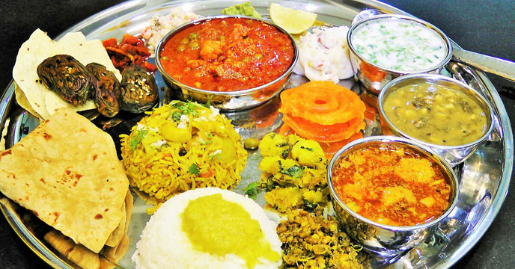
বাড়ির কাজ
তোমাদের বাড়িতে যেসব উপায়ে খাদ্য সংরক্ষণ করে তার একটি তালিকা করে আনবে।

Slide 22
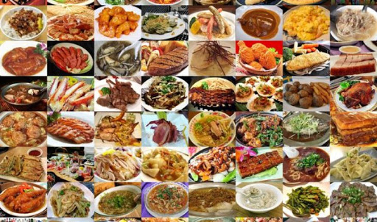
সবাইকে ধন্যবাদ

